Slide 1





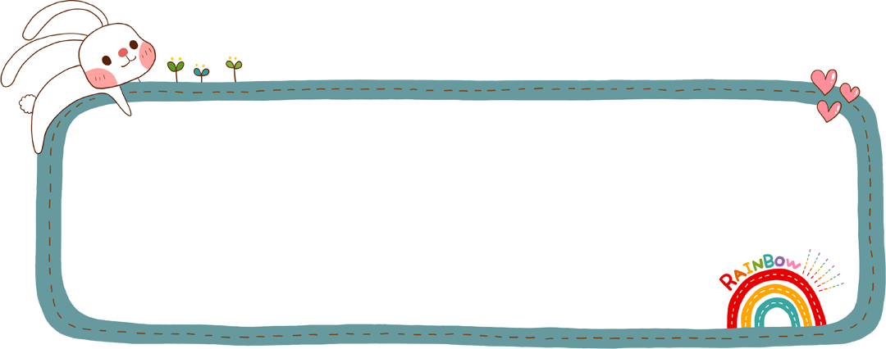



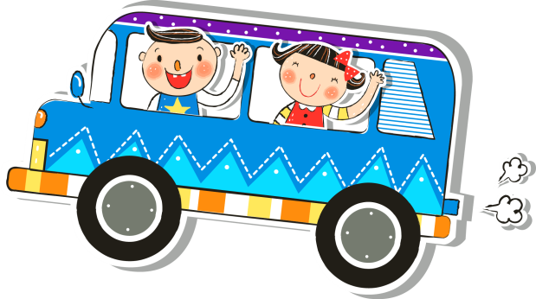
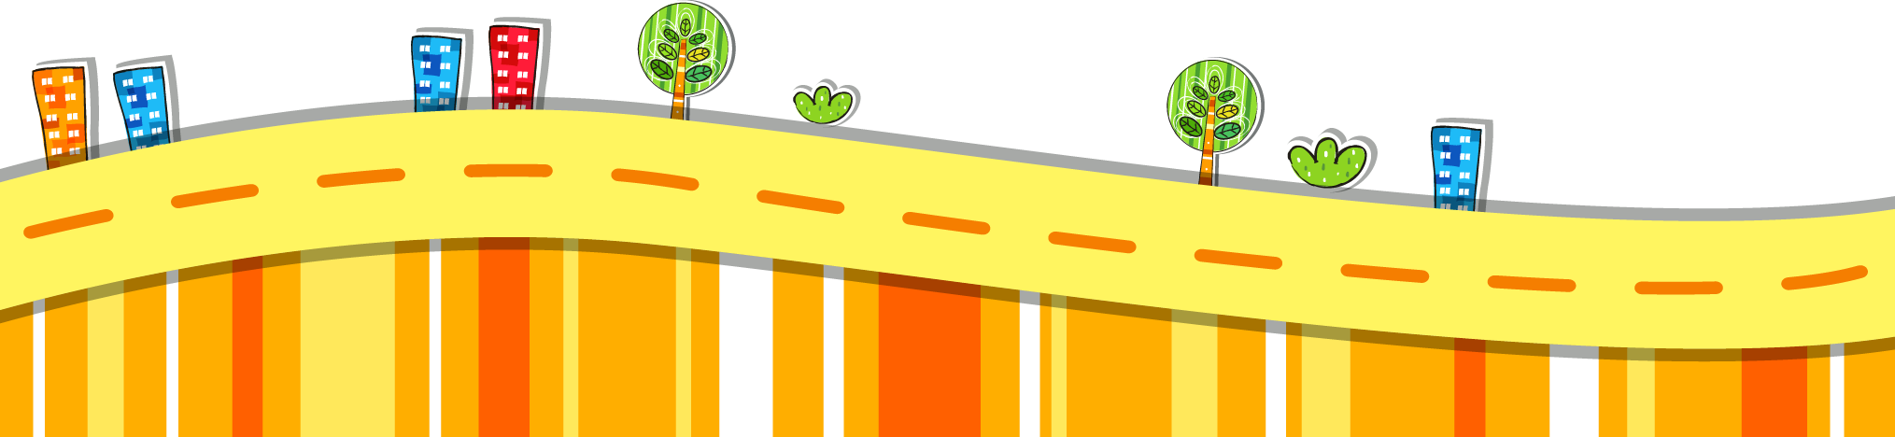

Slide 2
Hướng dẫn cách chơi
Xe bus sẽ đến từng điểm đón. Ở mỗi điểm đón thì em phải giải một câu đố về PTGT hoặc trả lời câu hỏi. Em sẽ suy nghĩ, tự nói lên đáp áp của mình hoặc tích chọn đáp án. Để biết được câu trả lời của mình đúng hay sai em hãy bấm chuột trái vào chiếc xe bus để xem và nghe đáp án. Sau đó, bạn nhỏ sẽ được lên xe bus để đến các điểm đón tiếp theo.

Slide 3
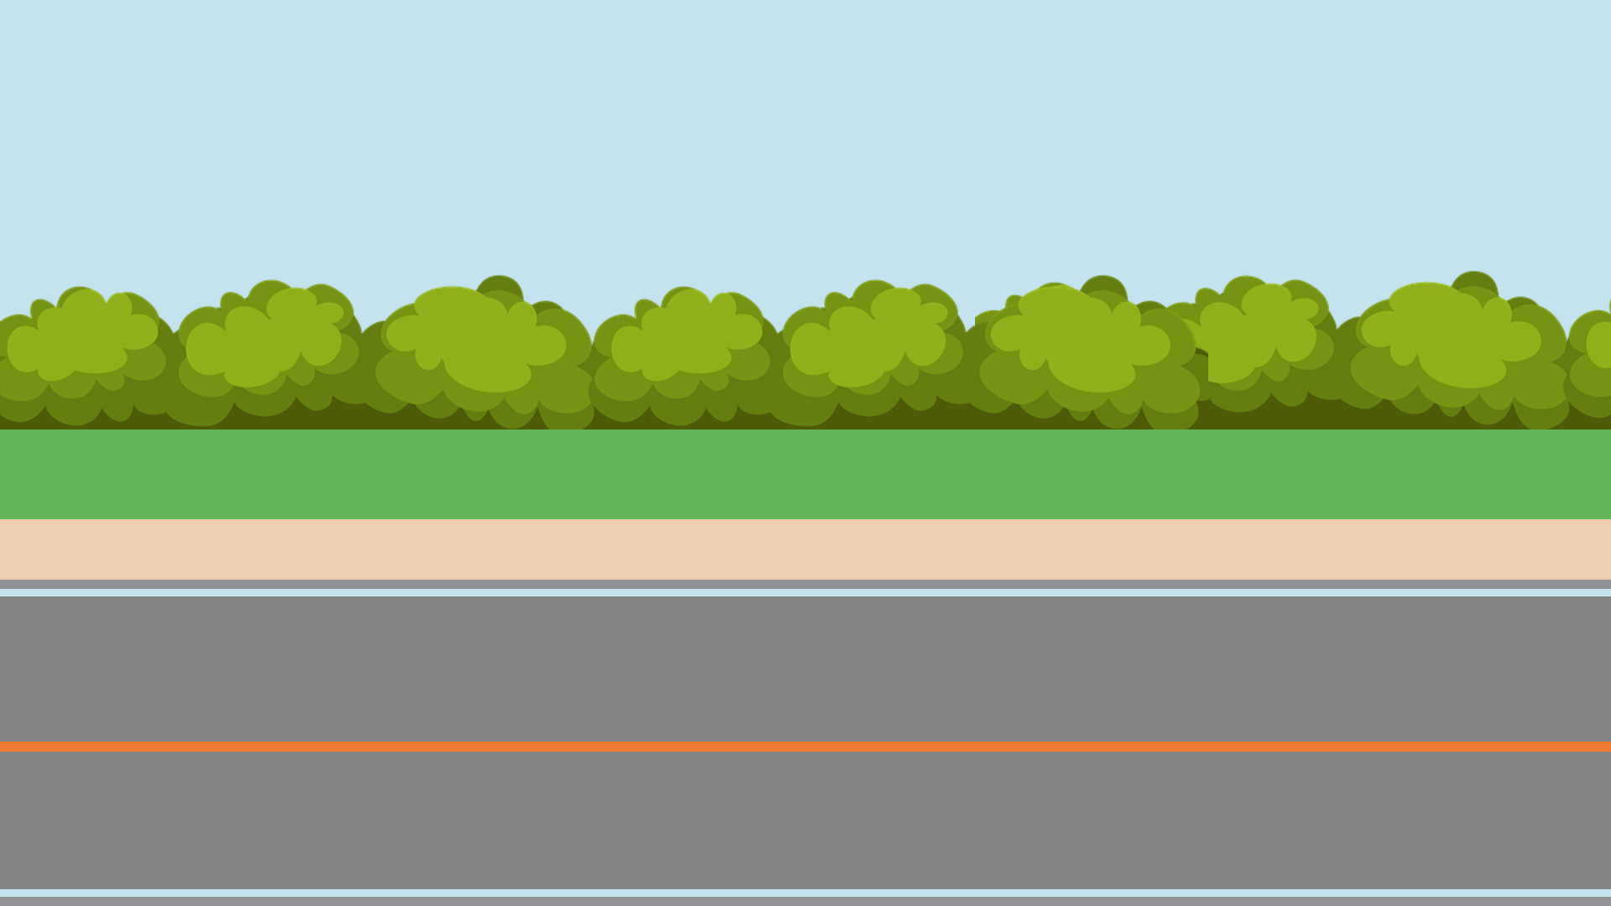
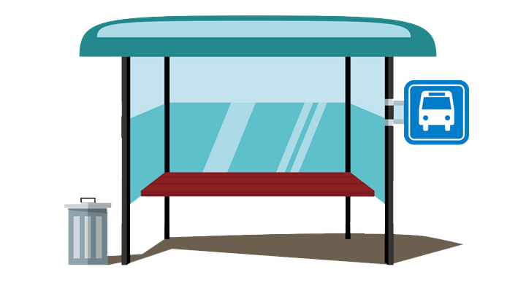
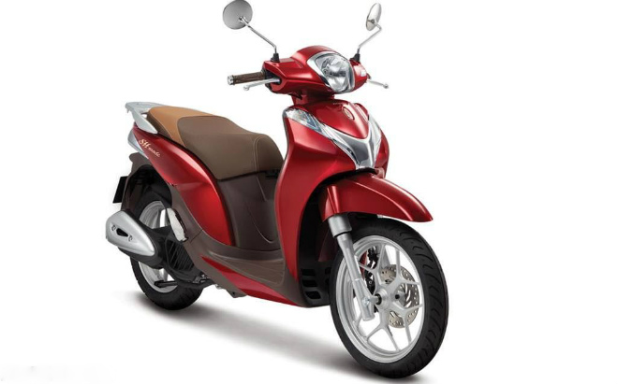
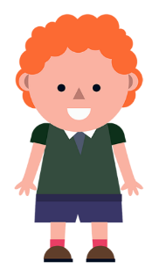
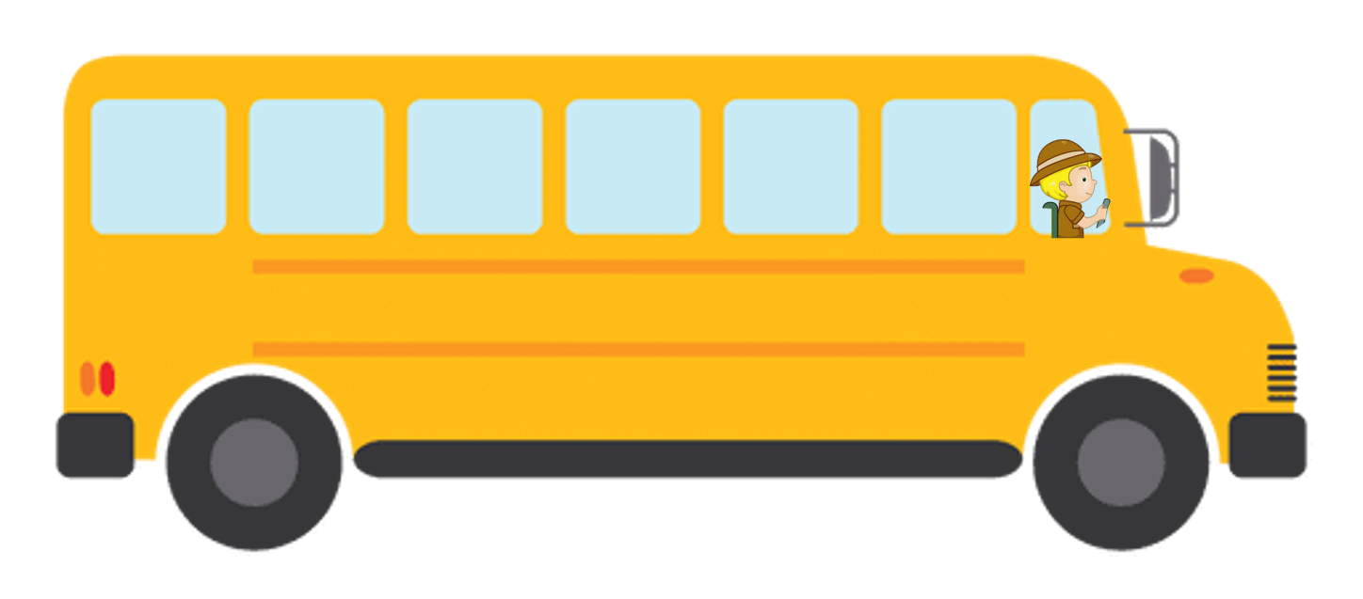
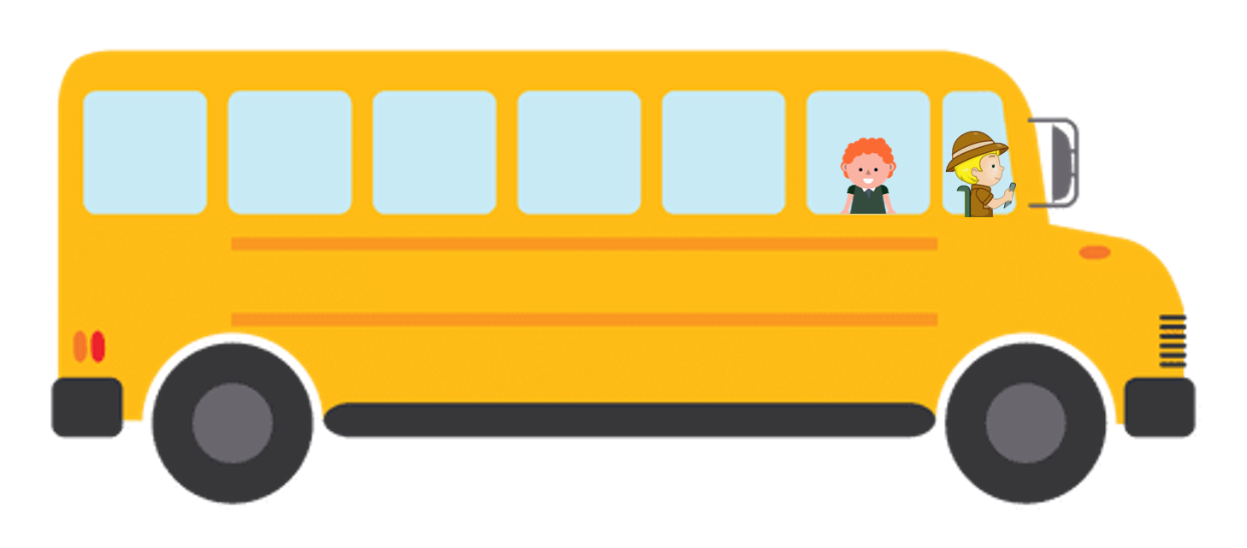
Xe hai bánh
Chạy bon bon
Máy nổ giòn
Kêu bình bịch
Là xe gì?

Slide 4
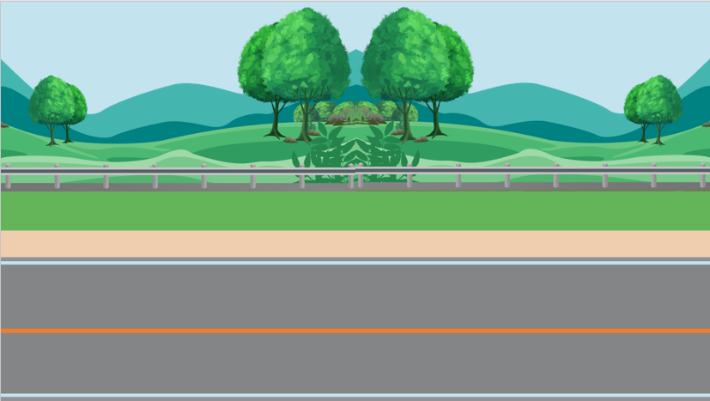
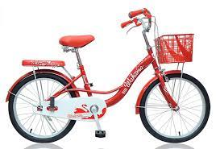
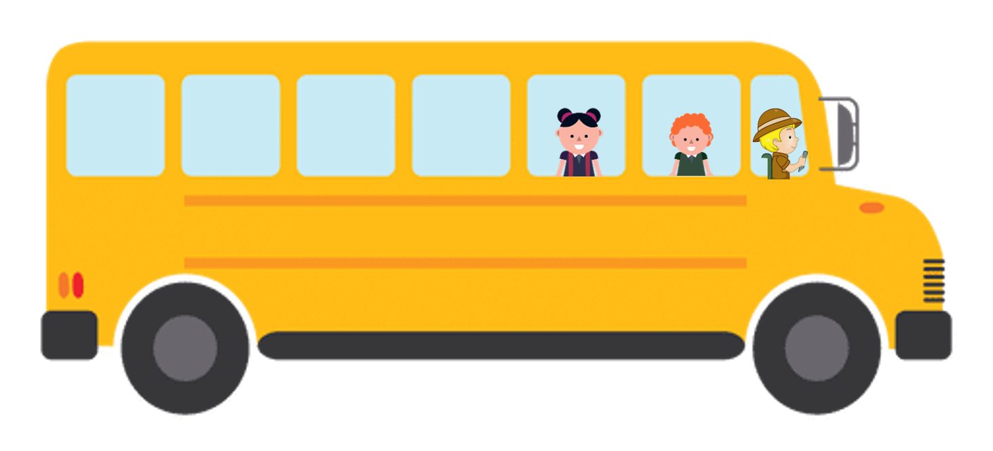

Xe gì hai bánh
Đạp chạy bon bon
Xe kêu kính cong
Đứng yên thì đổ?
Là xe gì?

Slide 5
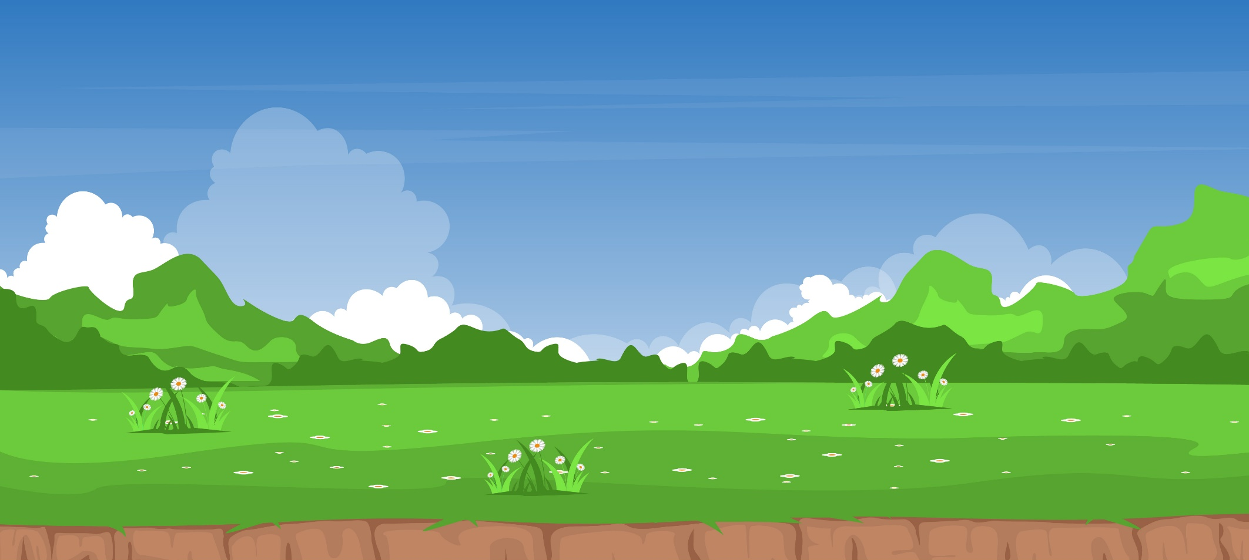

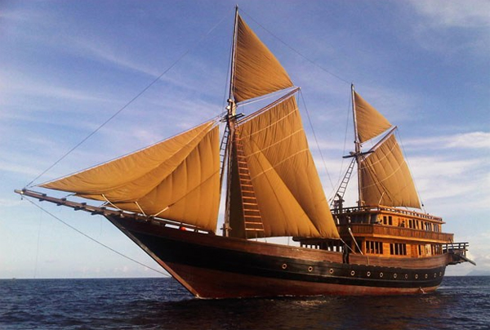

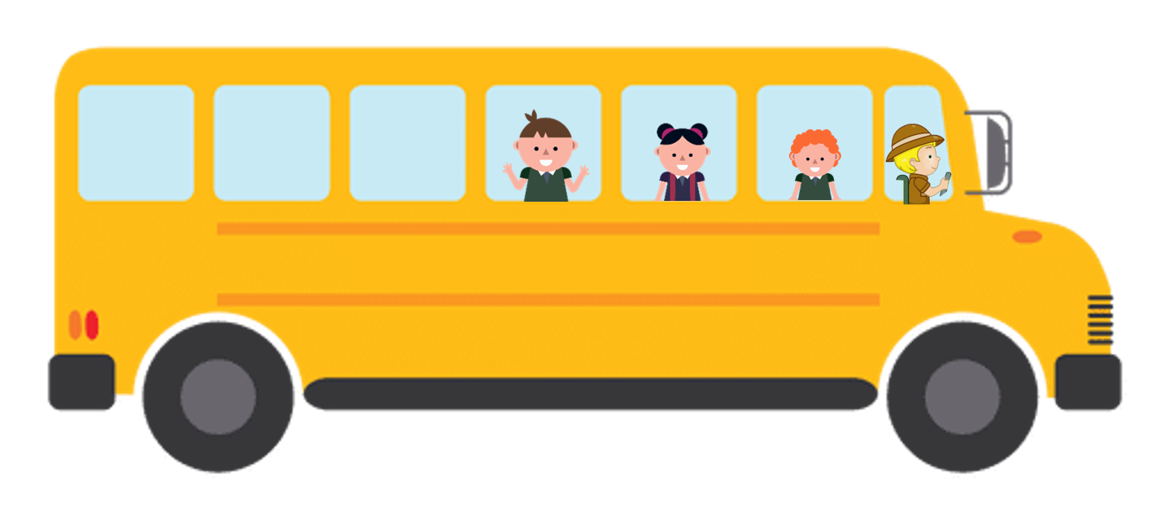
Làm bằng gỗ
Nổi trên sông
Có buồm giong
Nhanh tới bến
Là cái gì?

Slide 6

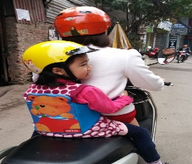

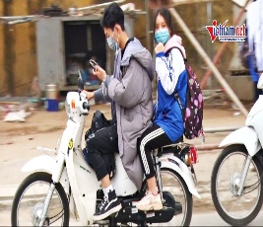


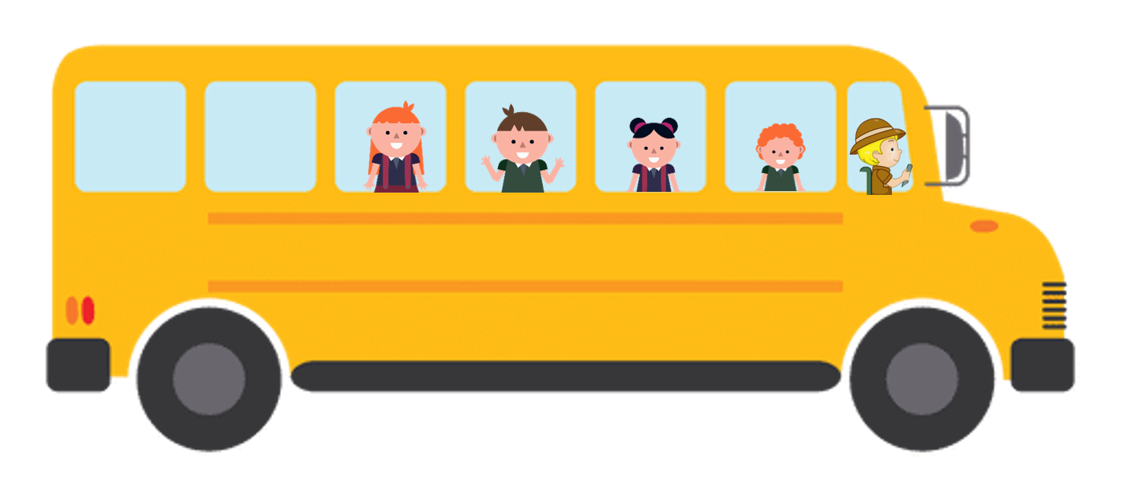
Khi được người lớn chở bằng xe máy, em phải ngồi thế nào cho an toàn?
A. Đội mũ bảo hiểm, ngồi
ngay ngắn và bám chắc vào
người lớn.
B. Không đội mũ bảo hiểm
và đùa nghịch trên xe.

Slide 7

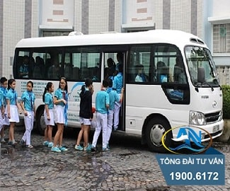
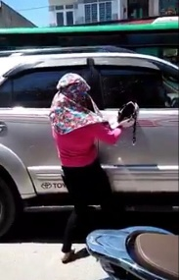
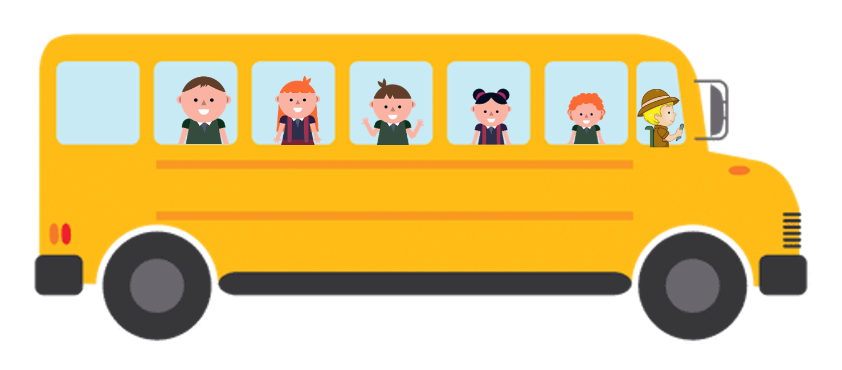

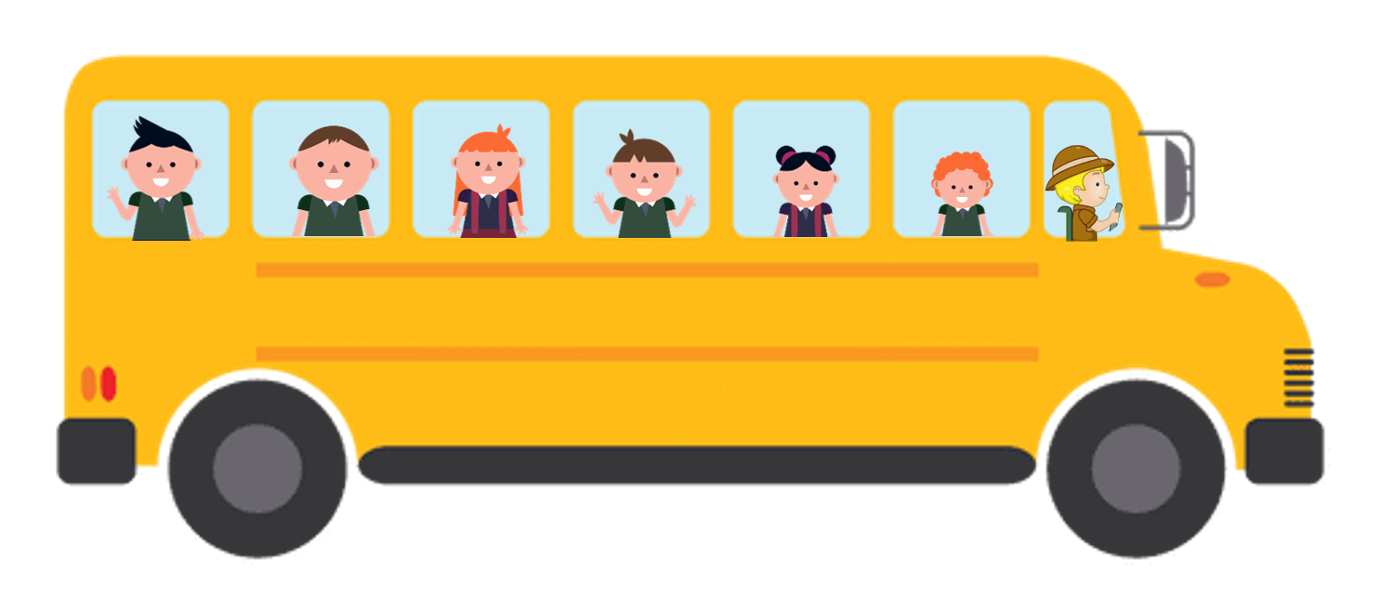
Khi lên, xuống ô tô em phải chú ý điều gì?
Chỉ lên, xuống khi ô
tô đã dừng hẳn.
B. Lên, xuống ô tô khi
xe vẫn chạy.

Slide 8

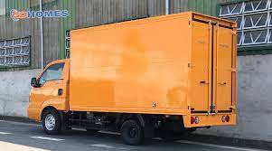
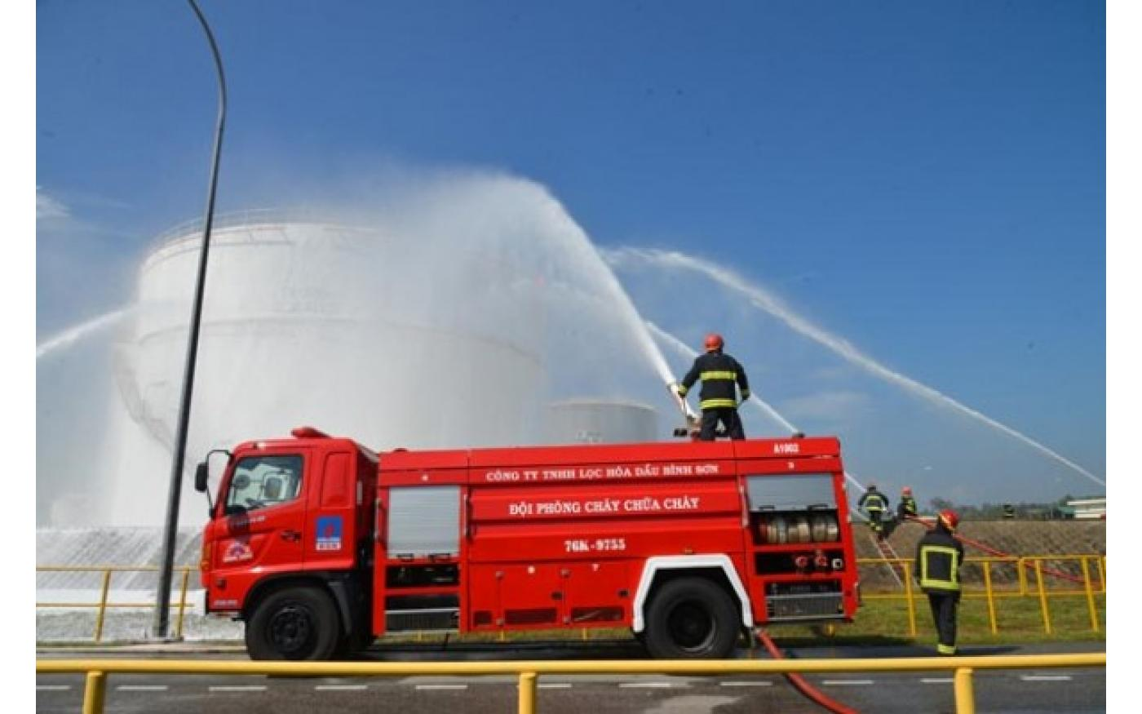

Phương tiện giao thông nào được ưu tiên khi tham gia giao thông?
Xe chở hàng.
B. Xe cứu hỏa.

Slide 9
Xin chào và hẹn gặp lại các bé!

